Slide 1

Classification automatique de biens de consommation

Slide 2
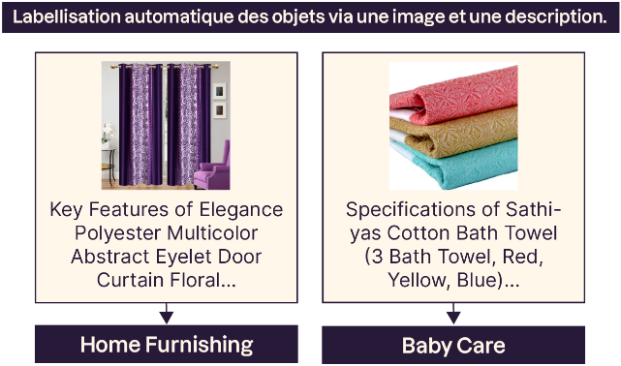
Problématique:
Est-il possible de classifier automatiquement les biens de consommations?

Slide 3
Format des données
Un tableau de données :
- 1050 lignes pour 15 colonnes
Aucune donnée dupliquée
Très peu de données nulles, aucune dans les colonnes utiles.
4 Colonnes utiles et gardées :
"product_name", "description", "product_category_tree", "image"

Slide 4
Transformation de la donnée textuelle
Préparation :
- Concaténation : nom du produit avec description
- Extraction de la catégorie principale
Autres Transformations :
- Tokenisation
- Stop Words
- Only English Words
- Not too Common Words
Notes:
English words : lemmatization => même que pour les tokens
Common words : mots retrouvés dans plus de 3 catégories différentes

Slide 5
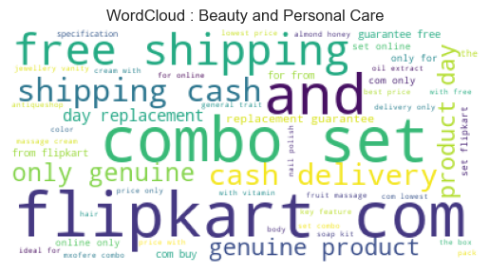
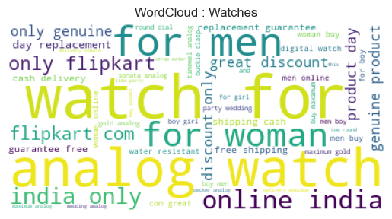
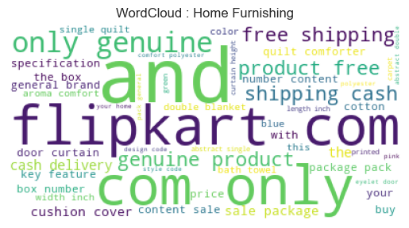
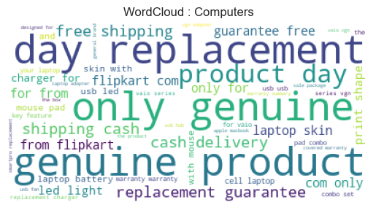
MOTS FRÉQUENTS
Notes:
Flipkart com / free shipping plus gros
Only genuine 3 times

Slide 6
Transformation des images
Faisabilité :
- Mise à niveau de gris
- Egalisation de l’histogramme des images
Classification :
- Normalisation des pixels
- Réarrangement des couleurs
- Mise à l’échelle
Notes:
Modèles différents
Faisabilité : SIFT et VGG16 sans dernière couche de prédiction
Classification : VGG16 avec réentrainement des dernières couches et autre couche de prédiction.

Slide 7
Faisabilité : Textuelle
Méthodes explorées :
- Bag of Words
- TF-IDF
- Word2Vec
- Doc2Vec
- BERT
- USE
Notes:
Bag of words : méthode de représentation de texte qui compte l'occurrence de chaque mot dans un document sans se soucier de l'ordre des mots. Il crée un vecteur de la fréquence d'apparition des mots dans un corpus de texte.
TF-IDF : Mesure statistique utilisée pour évaluer l'importance d'un terme dans un document relativement à un corpus. Il prend en compte à la fois la fréquence du terme dans un document et la rareté du terme dans l'ensemble du corpus.
W2V : Technique de représentation de mots sous forme de vecteurs numériques dans un espace continu. Word2Vec capture les relations sémantiques et syntaxiques entre les mots en attribuant des vecteurs similaires à des mots similaires.
D2V : même chose mais au lieu de faire mots par mots, prends le document en entier
BERT : Modèle de langage pré-entraîné basé sur les transformers qui prend en compte le contexte bidirectionnel des mots. BERT est capable de capturer les nuances et les relations sémantiques complexes.
USE : Modèle pré-entraîné utilisé pour encoder des phrases ou des paragraphes entiers en vecteurs numériques. Il est conçu pour capturer la sémantique des phrases.

Slide 8
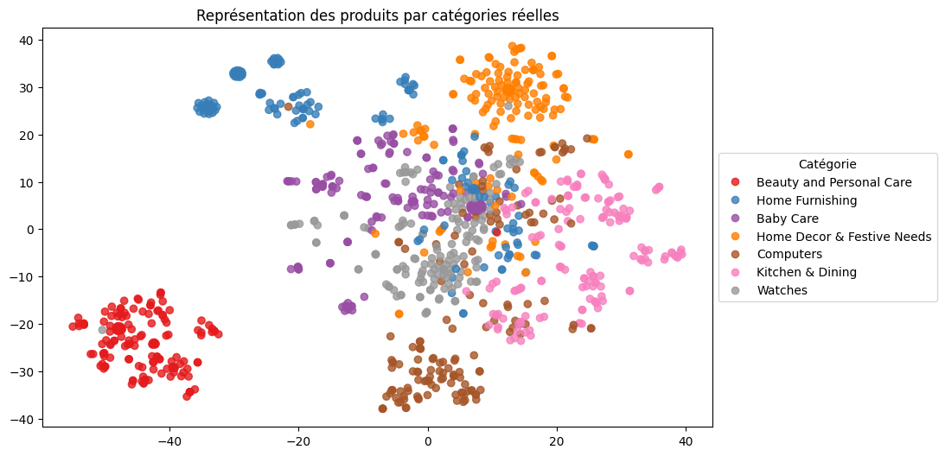
Bag of Words
ARI : 0,4447

Slide 9
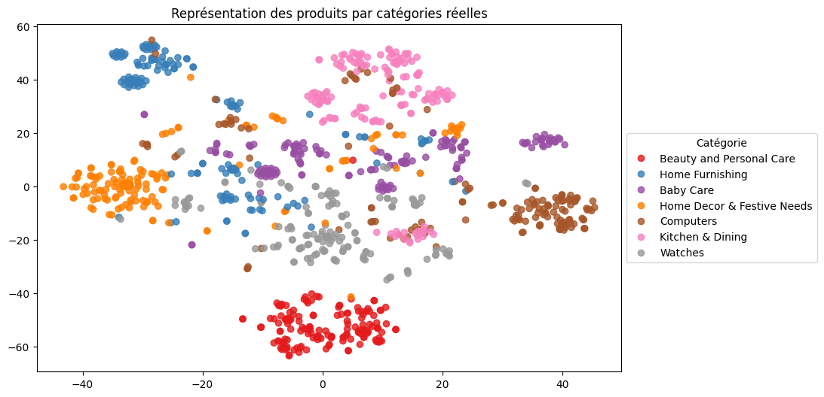
TF-IDF
ARI : 0,4901

Slide 10
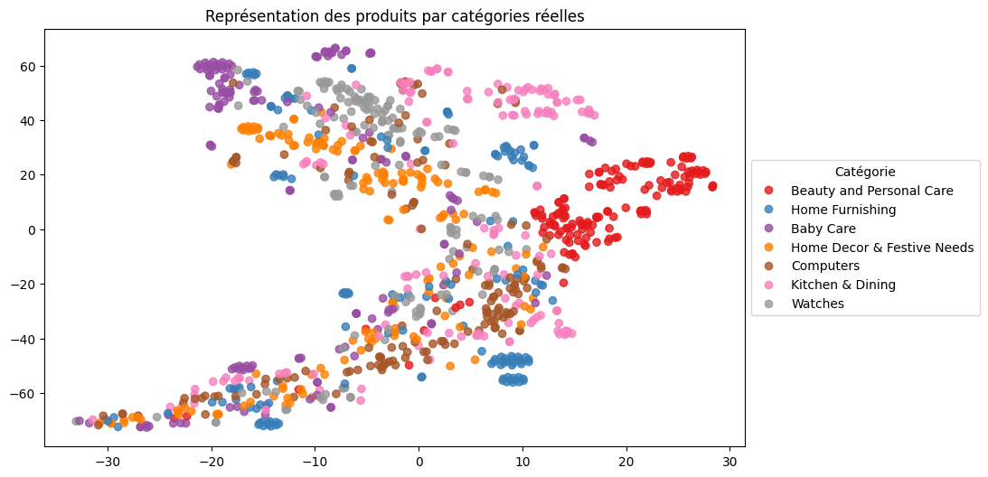
Word2Vec
ARI : 0,1181

Slide 11
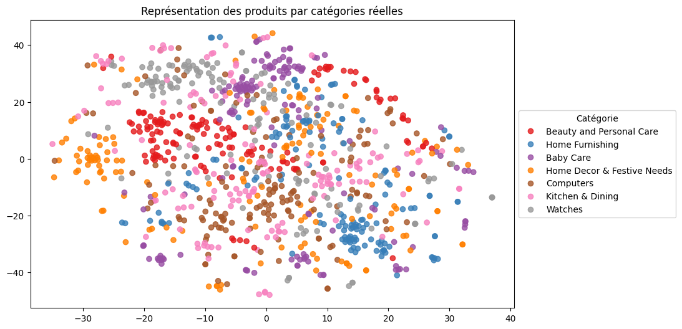
Doc2Vec
ARI : 0,1081

Slide 12
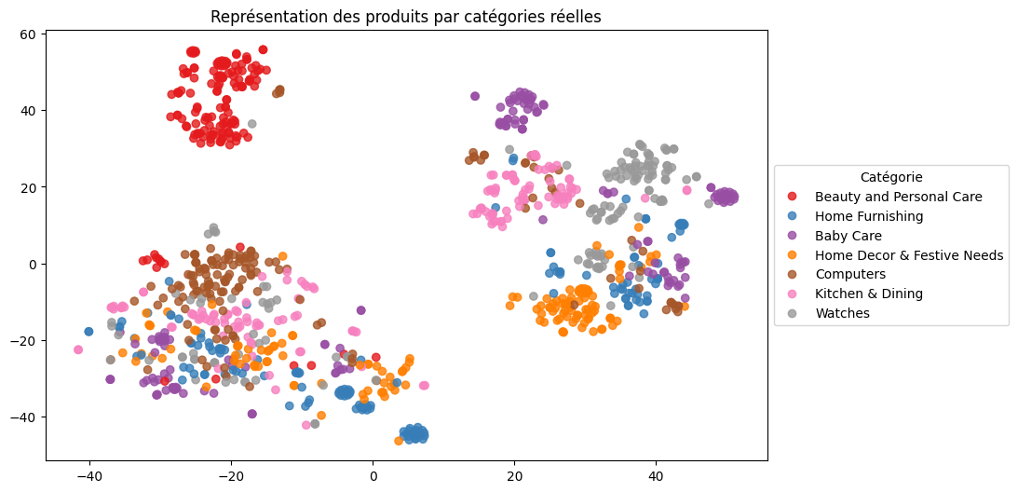
BERT
ARI : 0,281

Slide 13
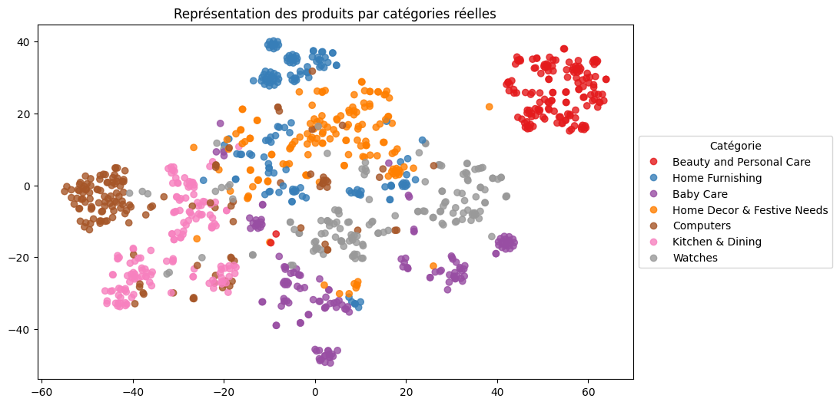
USE
ARI : 0,4006

Slide 14
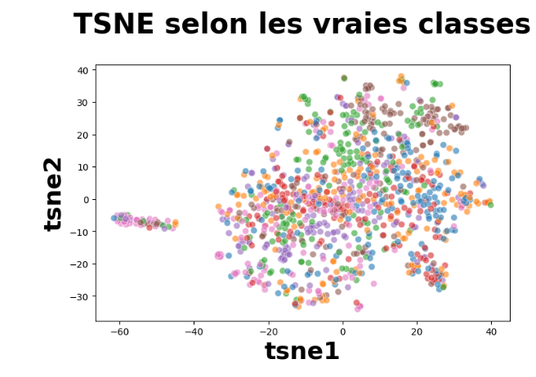
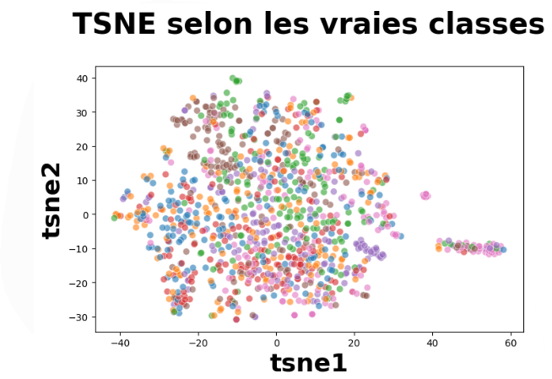
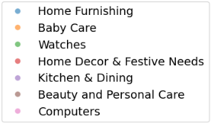
Faisabilité : Images
SIFT
VGG16
ARI : 0,0435
ARI : 0,45
Notes:
SIFT : Algorithme de détection et de description de points d'intérêt dans une image indépendamment de l'échelle et de l'orientation. Il identifie des points-clés uniques dans une image et génère des descripteurs locaux.
VGG16 : Architecture de réseau de neurones convolutifs (CNN) qui a remporté le concours ImageNet en 2014. VGG16 est composé de 16 couches de convolution et de pooling, suivi de trois couches entièrement connectées pour la classification
Convolution : L'opération de convolution consiste à déplacer un petit filtre (le noyau) sur l'image en calculant le produit scalaire entre les valeurs des pixels de l'image et les poids du filtre. Ce processus génère une carte de caractéristiques (feature map) qui met en évidence des caractéristiques spécifiques de l'image.
Pooling : Les opérations de pooling (max pooling ou average pooling) réduisent la taille spatiale des cartes de caractéristiques en prenant la valeur maximale (ou moyenne) à l'intérieur d'une fenêtre (par exemple, 2x2) et en déplaçant cette fenêtre à travers la carte de caractéristiques.

Slide 15
Classification
4 méthodes utilisées :
Sans DataAugmentation:
Entrainement basique
Autre Séparation des données
Avec DataAugmentation:
DataSet de Tensorflow
Préparation des données
Notes:
DataAugmentation :
- rotation de l’image (4 sens)
- rotation (+ / - 10%)
- zoom (+ / - 10%)

Slide 16
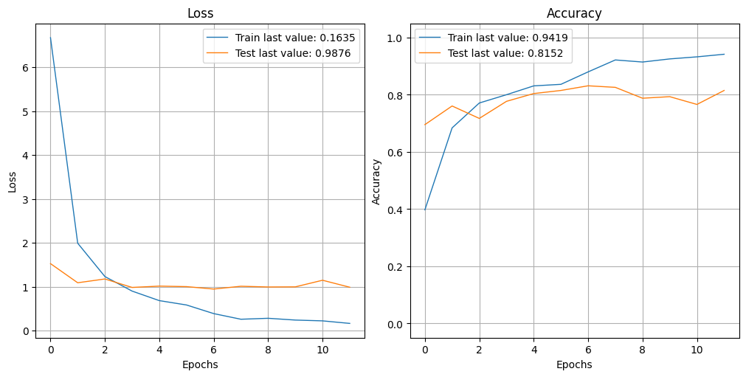
Basique
Notes:
Trop d’overfiting, trop grande différence entre résultats de train et de test

Slide 17
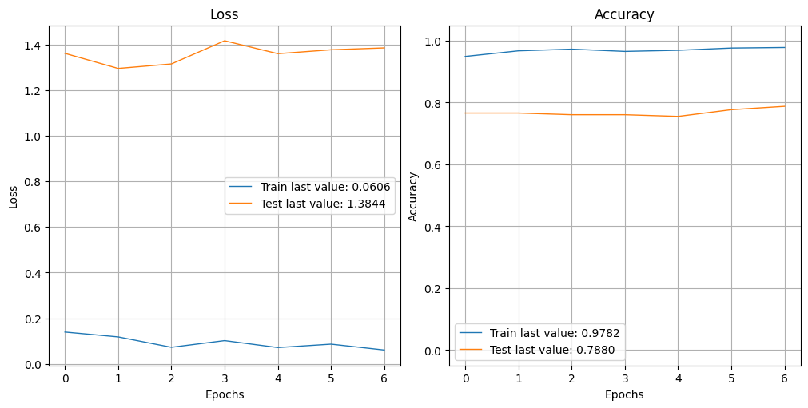
Autres Séparation
Notes:
Encore pire, surtout, aucune amélioration

Slide 18
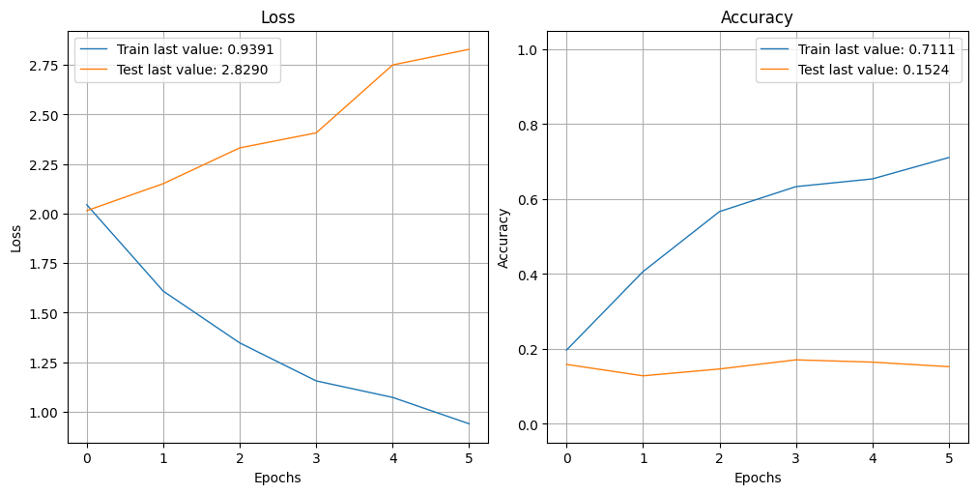
DataSets
Notes:
Encore trop d’overfiting, surement du à la préparation en datasets

Slide 19
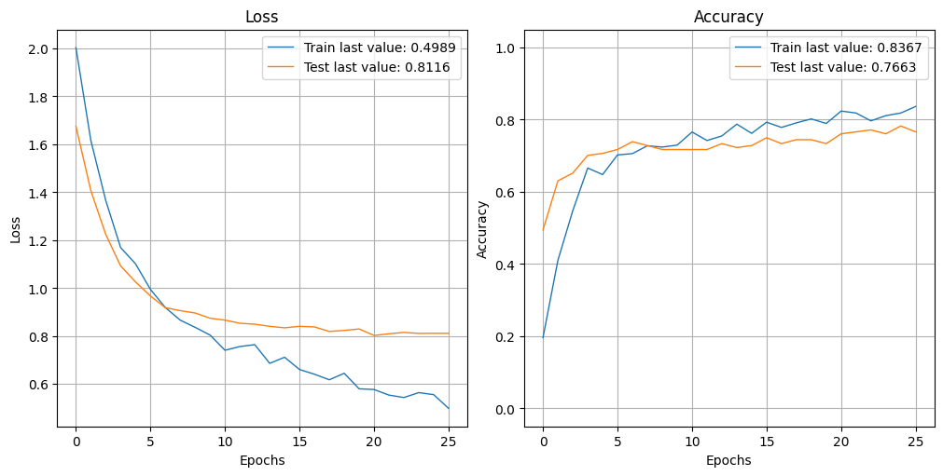
Préparation des images
Notes:
Moins d’overfitting, possibilité de stop plus tôt le modèle pour palier à ce soucis

Slide 20
API
Problématique :
Récupérer uniquement les 10 premiers produits à base de champagne.
Fonctionnement :
- Filtrage produit
- Uniquement dix premiers
- Création de la liste de produits
- Ajout des champs voulus
- Création du fichier csv
- Enregistrement des produits.

